Slide 1
МЕХАНИЗМ АУТЕНТИФИКАЦИИ УКАЗАТЕЛЕЙ В ПРОЦЕССОРАХ НА АРХИТЕКТУРЕ ARM
Осин С. В., гр. 746

Slide 2
Введение
ARM (Advanced RISC Machine) – популярное семейство микрорхитектур
Повсеместно используется в мобильной и встраиваемой технике
В последнее время начинает набирать популярность в ноутбуках, конкурируя с x86
Последняя версия на данный момент – ARMv9
Большинство современных смартфонов используют ARMv8 (бюджетные модели – ARMv7)

Slide 3
Введение
Один из самых часто встречающихся типов уязвимости – переполнение буфера
Данные могут перезаписать область памяти, используемую для внутренних нужд программы
С помощью специально сформированных входных данных можно вызвать переход по произвольному адресу, например, к вредоносному коду

Slide 4
Пример: переполнение стека
Простейшая программа
Копирует строку в буфер и выводит её на экран

Slide 5
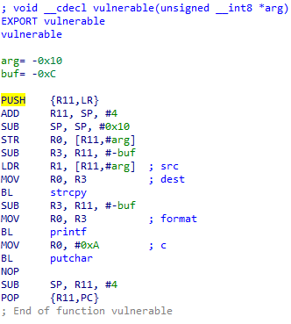
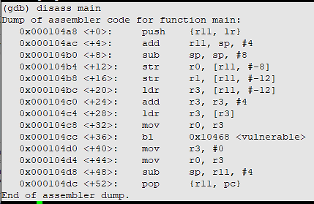
Пример: переполнение стека

Slide 6
Пример: переполнение стека
(gdb) b main.c:6
Breakpoint 1 at 0x10488: file main.c, line 6.
(gdb) r AAAAAAA
(…)
(gdb) x/8x $sp
0x7efff4e0:
0x76f9cb74 0x7efff7a6 0x41414141 0x00414141
0x7efff4f0:
0x7efff504 0x000104d0 0x7efff654 0x00000002
Запустим программу с входной строкой из 7 букв A
Установим breakpoint сразу после strcpy()
Входная строка выделена жирным
Адрес возврата подчёркнут

Slide 7
Пример: переполнение стека
Strcpy() не проверяет длину входных данных
При вводе строки длиннее 7 символов будет перезаписываться «чужой» фрагмент стека
Можно перезаписать адрес возврата и захватить контроль над программой

Slide 8
Пример: переполнение стека
(gdb) b main.c:6
Breakpoint 1 at 0x10488: file main.c, line 6.
(gdb) r AAAAAAAAAAAABBBB
(…)
(gdb) x/8x $sp
0x7efff4e0:
0x76f9cb74 0x7efff7a6 0x41414141 0x41414141
0x7efff4f0:
0x41414141 0x42424242 0x7efff654 0x00000002
Запустим программу с входной строкой из 12 букв A и 4 букв B
Адрес возврата был перезаписан
В «классическом» варианте эксплуатации это приведёт к переходу к шеллкоду во входных данных

Slide 9
Способы защиты
Пример выше не сработает в большинстве современных ОС из-за механизмов защиты:
Запрет выполнения данных (NX bit)
Программная защита стека (stack canary)
Address Space Layout Randomization (ASLR)

Slide 10
Запрет выполнения данных
Не позволяет выполнять данные, не помеченные как исполняемый код
Не даст выполнить шеллкод, записанный в стеке/куче
Обходится с помощью Return-to-libc и Return-Oriented Programming
Фрагменты легитимного кода используются для выполнения нужных действий
Так как сама программа и библиотеки помечены как исполняемый код, NX-бит оказывается бесполезным

Slide 11
Программная защита стека
При вызове функции в стек дополнительно записывается контрольное значение
При возврате оно сверяется с правильным
В случае несовпадения программа аварийно завершает работу
Требует дополнительных ресурсов и памяти, из-за чего используется только в «опасных» участках кода
Практически бесполезна при постоянном контрольном значении

Slide 12
ASLR
Случайным образом сдвигает адреса библиотек и программ в памяти
Сильно усложняет эксплуатацию уязвимостей
Тем не менее, возможен её обход
Утечка адресов
Постоянный сдвиг
«Грубая сила» (перебор адресов)

Slide 13
Аутентификация указателей
Расширение 64-битной версии ARMv8.3-A
Позволяет записать в неиспользуемые разряды указателей дополнительный код проверки
Делает подделку указателей крайне сложной

Slide 14
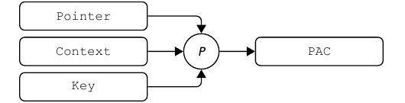
Pointer Authentication Code
Коды аутентификации указателей (PAC) рассчитываются с помощью специального криптографического алгоритма и зависят от:
Значения указателя;
Значения контекста (64 бита);
Одного из ключей (128 бит):
APIAKey/APIBKey – для указателей на инструкции;
APDAKey/APDBKey – для указателей на данные;
APGAKey – для произвольных данных.

Slide 15
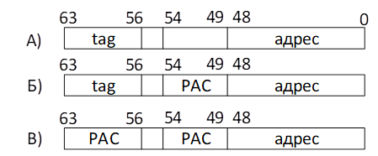
Pointer Authentication Code
PAC помещается в неиспользуемые разряды указателя.
В системах с использованием меток памяти (tag) это разряды от N+1 до 53, где N – длина виртуального адреса.
В системах, где не используются метки, также могут быть задействованы разряды с 57 до 64.

Slide 16
Pointer Authentication Code
Для работы с PAC были добавлены новые инструкции. Они делятся на 3 категории:
Добавление PAC к указателю;
Проверка PAC;
Удаление PAC без проверки.
Также была добавлена инструкция PACGA, которая генерирует код аутентификации из двух произвольных 64-битных значений. Эту команду можно использовать для дополнительной защиты особо важных областей памяти.

Slide 17
Pointer Authentication Code
Общий алгоритм работы с PAC в случае с защитой стека выглядит следующим образом:
При вызове функции адрес возврата подписывается PAC с указателем на вершину стека в качестве контекста.
Функция сохраняет в стек адрес возврата и указатель на низ стека родительской функции, после чего выделяет место для собственных данных.
После завершения функции из стека загружаются раннее сохранённые адреса возврата и низа стека вызвавшей её функции.
Проверяется PAC адреса возврата. В случае совпадения PAC удаляется из указателя, и адрес становится действительным. В противном случае адрес возврата будет недействителен.
Происходит переход по адресу возврата. Если на предыдущем этапе PAC не совпал, произойдёт ошибка сегментации и программа завершит работу.

Slide 18
Демонстрация
В качестве примера рассмотрим простую функцию:
(компилятор - clang 11.0.1)

Slide 19
Демонстрация
Результат компиляции со стандартными флагами
Защита стека отсутствует

Slide 20
Демонстрация
Результат компиляции с флагом -fstack-protector-all
Программная защита стека
Добавлено значительное количество кода для проверки контрольных значений

Slide 21
Демонстрация
Результат компиляции с флагом -mbranch-protection=standard
Защита с помощью PAC
Добавлено всего две команды, что почти не сказывается на размере файла

Slide 22
Демонстрация
В прологе функции адрес возврата в регистре X30 (LR) подписывается с помощью функции PACIASP
PACIASP использует для подписи ключ APIAKey и регистр SP в качестве контекста
В эпилоге с помощью команды AUTIASP проверяется PAC адреса возврата
Эта команда использует те же ключ и контекст, что и PACIASP
В случае несовпадения PAC при попытке возврата из функции произойдёт ошибка сегментации и, таким образом, будет предотвращён возможный запуск вредоносного кода.

Slide 23
Ограничения
В случае, если атакующий с доступом к памяти на чтение и запись может заставить систему исполнять фрагмент кода, который считывает указатель из памяти, подписывает его и сохраняет обратно (например, с помощью ROP или Jump-oriented programming), то механизм PAC будет скомпрометирован, т.к. у вредоносного кода появится возможность подписывать произвольные указатели.
Если у вредоносного кода есть доступ к памяти ядра и ключи не хранятся на более высоком уровне привилегий, возможно чтение ключей для подписи произвольных указателей с помощью программной реализации алгоритма генерации.
Некоторые производители (к примеру, Apple) решают эту проблему применением собственного криптографического алгоритма вместо предложенного в спецификации QARMA.

